Slide 1
Institutt for Journalistikk

Slide 2
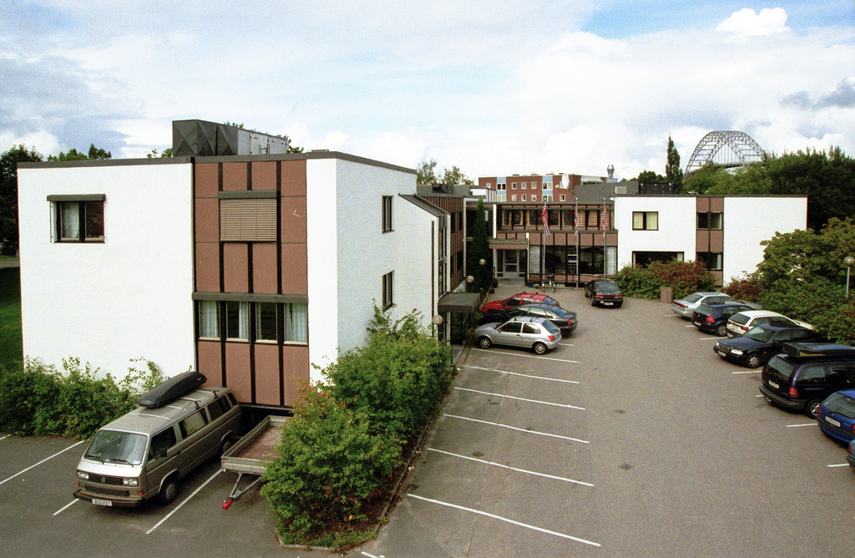
Gamle IJ: solgt for 15 mill. for 4 dager siden

Slide 3
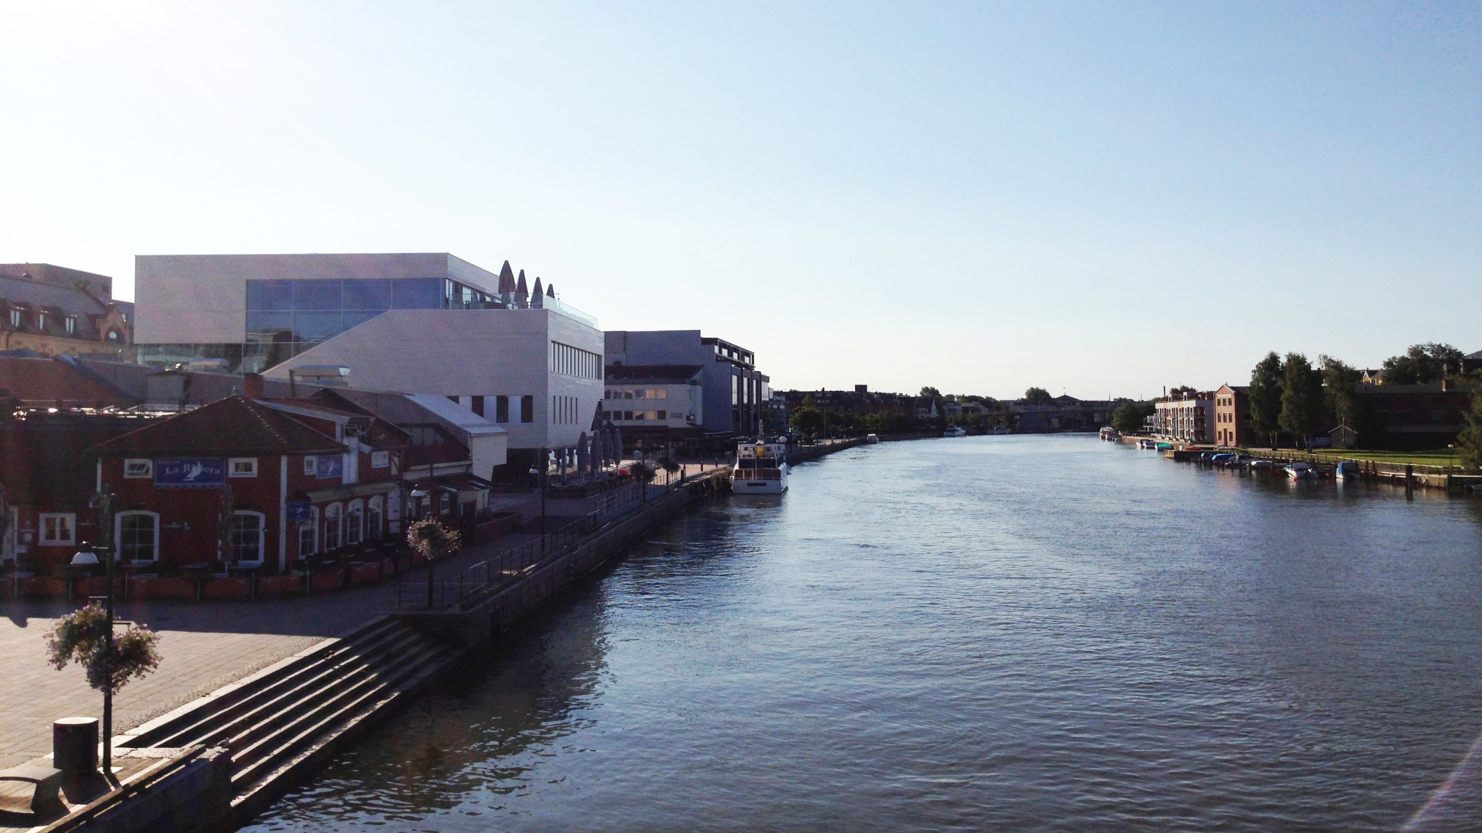
Nye IJ: Litteraturhuset i Fredrikstad sentrum
Reduserte kostnader
Større fleksibilitet

Slide 5
Alt fra START-kurs til spesialkurs

Slide 7
Erfaringsutveksling med kollegaer fra andre redaksjoner er fortsatt verdifullt

Slide 8
Lunsj i restauranten i Litteraturhuset

Slide 10
VI KOMMER TIL DEG
FLERE KURS I OSLO OG UTE I REDAKSJONENE.
VI SKREDDERSYR BEDRIFTSKURS ETTER ØNSKE.

Slide 11
ØKT MARKEDSFØRING OG SYNLIGHET
MARKEDSKAMPANJER SOSIALE MEDIER NYHETSBREV
KONFERANSER OG BEDRIFTSBESØK

Slide 12
NYHETER
ReSTART STRATEGISK REDAKSJONELL LEDELSE BETALT DIGITALT INNHOLD SPEAK OG LYD PÅ WEB-TV IJ KOMPETANSEPLANLEGGING
FØLG MED PÅ WWW.IJ.NO OG MELD PÅ VÅRT NYHETSBREV

